Slide 1
Перспективы и прогнозы развития розничного рынка в свете геополитических перемен
Павел Расщупкин
директор по аналитике RNC Pharma

Slide 2
Динамика развития розничного сегмента фармацевтического рынка ЛС РФ, 2010 - 2013 гг.

Slide 3
Крупнейшие аптечные сети и ассоциации России по итогам 2013 г.
Рейтинг | Аптечная сеть | Расположение центрального офиса | Количество точек на 01.01.2014 | Доля рынка, %
 |  |  |  | 2013 г. | 2012 г.
Классические аптечные сети
1 | Ригла | Москва | 992 | 2,75 | 2,55
2 | Доктор Столетов (включая Озерки) | Москва | 414 | 2,27 | 2,21
3 | А5 Group | Москва | 1052 | 2,04 | 2,18
4 | Имплозия* | Самара | 1013 | 1,92 | 1,27
5 | Фармаимпекс | Ижевск | 496 | 1,49 | 1,25
6 | Аптеки 36,6 | Москва | 622 | 1,39 | 2,10
7 | A.V.E. Group | Москва | 324 | 1,33 | 0,30
8 | Фармакор | С.-Петербург | 394 | 1,15 | 1,31
9 | Радуга | С.-Петербург | 567 | 1,04 | 0,99
10 | Планета Здоровья* | Пермь | 506 | 0,97 | 0,55
11 | Вита | Самара | 466 | 0,88 | 0,75
12 | Фармленд | Уфа | 300 | 0,87 | 0,75
13 | Самсон-Фарма | Москва | 28 | 0,78 | 0,82
14 | Старый лекарь | Москва | 232 | 0,69 | 0,86
15 | Ладушка* | Н. Новгород | 200 | 0,66 | 0,61
Аптечные ассоциации
1 | UMG | Москва | 1532 | 3,26 | 2,28
2 | СоюзФарма | Москва | 3761 | 2,85 | 2,75
3 | Алфега Аптека | Москва | 1109 | 1,95 | 1,84
4 | АСНА | Москва | 295 | 1,25 | 1,20
* экспертная оценка

Slide 4
Изменение уровня концентрации в секторе фармритейла (ЛП), 2013 / 2012 гг. (аптечные сети)

Slide 5
Структура продаж аптечных сетей в разрезе "RX/OTC/ нелекарственный/льготный ассортимент" (%; расчет по стоимостному объему продаж), 2013 / 2012 гг.

Slide 6
Изменение уровня концентрации в секторе фармритейла по нелекарственной продукции, реализующейся через аптечный канал, 2013 / 2012 гг. (аптечные сети)

Slide 7
Тенденции коммерческого розничного рынка РФ по итогам 2013 г.
Мультиформатность
На текущий момент большинство федеральных и мультирегиональных сетей развивают свои бренды дискаунтеров
Объединение муниципальных аптек с последующим акционированием и продажей
Акционированные активы являются достаточно привлекательными для M&A, т.к. располагаются, как правило на центральных улицах города, в наиболее проходимых участках
Органическое развитие бизнеса
Органическое открытие новых аптек или покупка рентабельных единичных аптек/локальных сетей, контролируя развитие сети
M&A сделки
Позволяет быстро выйти на новый региональный рынок или укрепиться на основном своем рынке
Последние значимые сделки: A.V.E. Group – 36,6; Доктор Столетов – Озерки; Радуга – Первая Помощь; Здоровые Люди - Фарм-Сервис
Повышение уровня рентабельности за счёт оптимизации бизнес-процессов и снижения издержек
Внедрение бонусных и страховых программ, а также других клиентских сервисов

Slide 8
Крупнейшие фармдистрибьюторы России по итогам 2013 г.
Рейтинг | Дистрибьютор | Центральный офис | Доля на рынке прямых продаж, %
 |  |  | 2013 г. | 2012 г.
1 | Катрен | Новосибирск | 16,3 | 14,2
2 | Протек | Москва | 14,0 | 15,0
3 | Роста | Москва | 12,8 | 12,2
4 | Alliance Healthcare Rus | Москва | 7,6 | 8,7
5 | СИА Интернейшнл* | Москва | 7,6 | 9,0
6 | Oriola | Москва | 6,0 | 5,4
7 | Р-Фарм | Москва | 5,9 | 4,2
8 | Пульс | Химки | 5,7 | 4,0
9 | Фармкомплект* | Н. Новгород | 2,7 | 2,0
10 | БСС | С.-Петербург | 2,5 | 2,1
11 | Биотэк* | Москва | 2,2 | 2,3
12 | Империя Фарма | С.-Петербург | 1,8 | 2,2
13 | Профит Мед | Москва | 1,1 | 0,7
14 | Евросервис | Москва | 1,0 | 1,6
15 | Годовалов | Пермь | 0,9 | 0,8
*Экспертная оценка

Slide 9
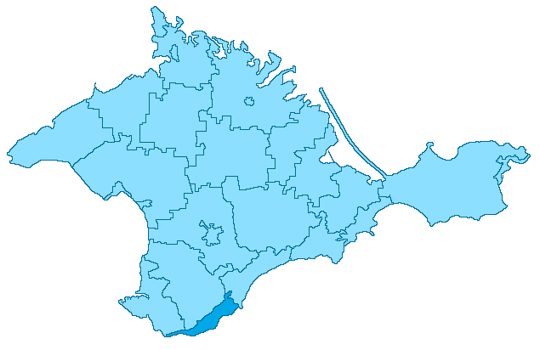
Коммерческий розничный рынок, республика Крым по итогам 2013 г.
Инфраструктура рынка
844 аптечных точки (610 аптек, 221 аптечный пункт)
9 аптечных складов дистрибьюторов
Возможный выход на рынок Республики Крым российских дистрибьюторов
Катрен
Протек
Альянс Хелскеа
Роста
Ориола
81,8% доли рынка приходится на ЛС; 18,2% - на нелекарственную продукцию
Характеристика фармрынка Республики Крым
65,7% - доля импортных ЛС, 30,8% - украинские ЛС, 3,5% - российские ЛС
На топ-5 дистрибьюторов приходится чуть более 94% розничного рынка
и др. (всего порядка 30 дистрибьюторов)
Топ-5 Дистрибьюторов Республики Крым по итогам 2013 г.
Рейтинг | Дистрибьютор | Доля рынка, % | Прирост продаж по итогам 2013 г., %
1 | БАДМ | 38,8 | 39
2 | Оптима-Фарм | 23,7 | 80
3 | Альба Украина | 16,9 | -9
4 | ФРА-М | 9,8 | -22
5 | Вента | 4,9 | 30
5,1 млрд. руб.

Slide 10
Прогноз развития коммерческого розничного рынка на 2014 г., млрд. руб.
Оптимистичный прогноз
Пессимистичный прогноз
616,7
6,6

Slide 11
www.rncph.ru

